Slide 1
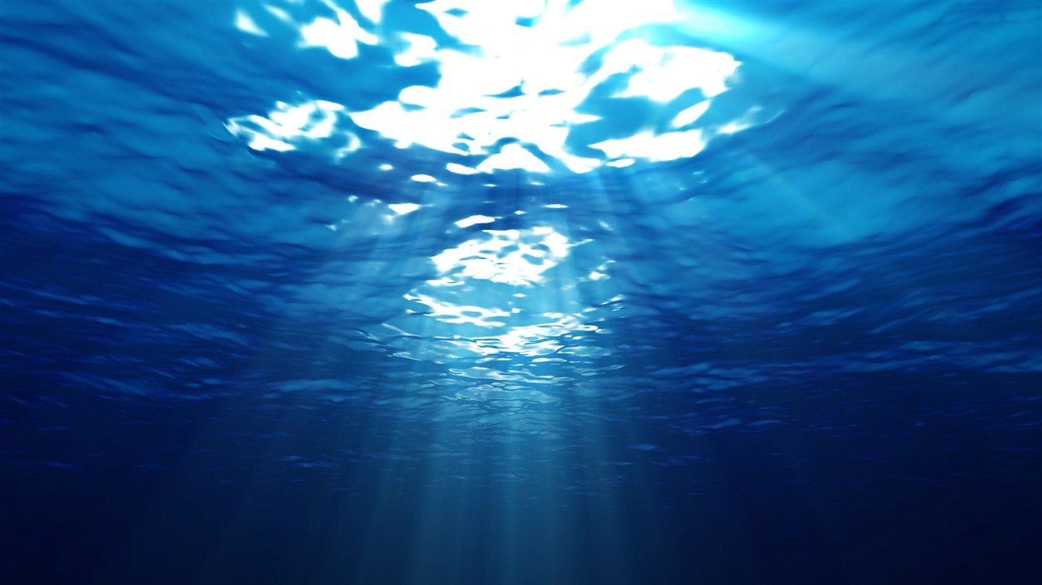
해
행
海 幸
즐기기 좋은 바다 :
해 행 ( 海 幸 )
5조(BIG OH조)
박성호, 이경민, 정지은, 최예진, 황종민

Slide 2
>>
Table of contents
1
서론
2
본론
3
결론
4
질문
5
출처

Slide 3
1
우리는 왜 하는가?

Slide 4
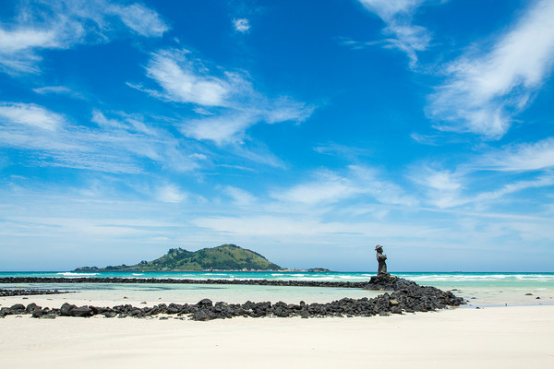
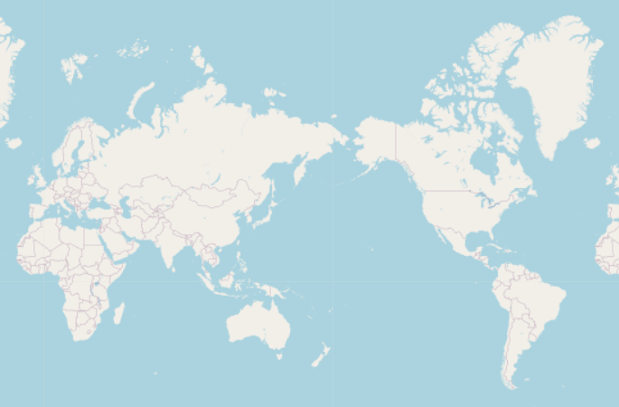
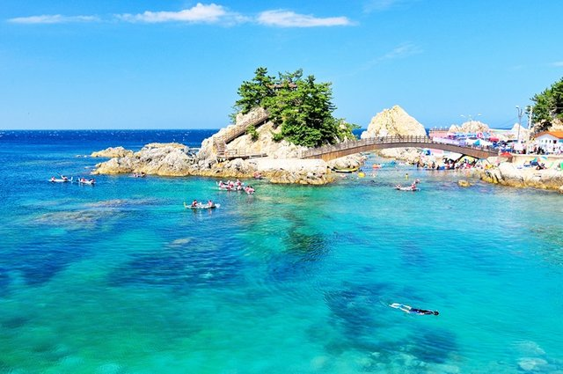
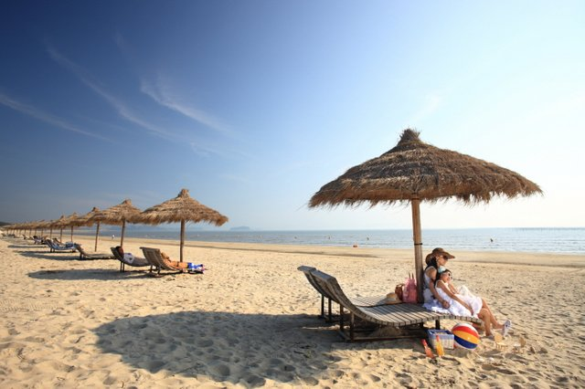
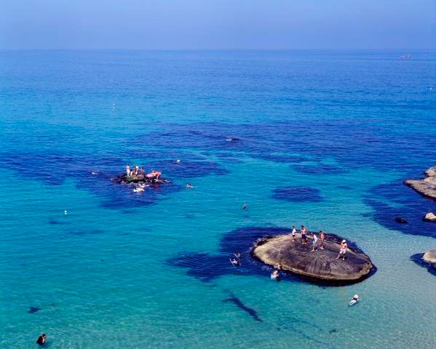
>>
바다로 떠나요 ~
Part 1
Notes:
우리는 이 넓은 땅에서 저기 조그만한 나라에 살고 있습니다. 답답한 마음 바다를 보면 쉬고 싶을 때, 국내엔 멋진 바다가 없으니 해외로 빠져나
가는 사람들! 하지만 국내에도 좋은 바다는 많습니다

Slide 5
>>
바다로 떠나요 ~
Part 1
Notes:
국내엔 그런 바다가 없을까? 삼면이 바다인 우리나라인데, 우리나라의 즐기기 좋은 바다는 어딜까에서 출발하게 되었습니다.

Slide 6
2
본론 : 우리는 무엇을 고려하는가

Slide 7
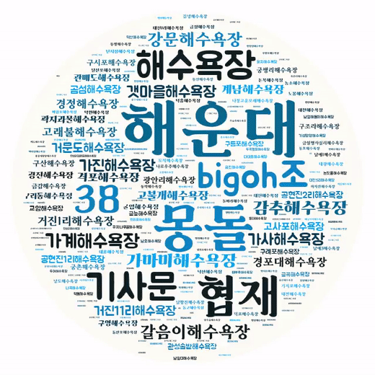
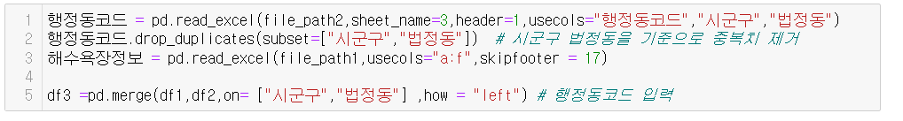
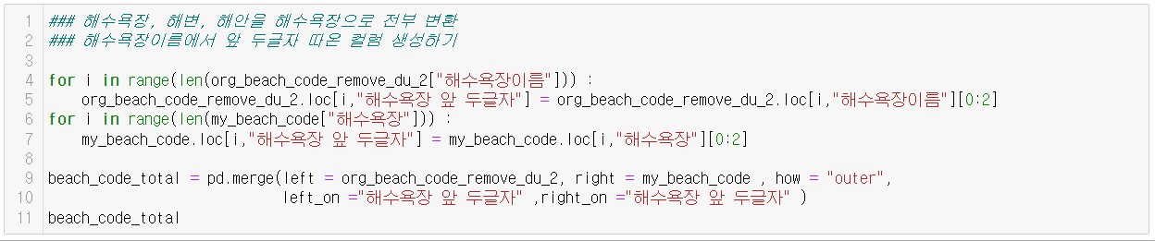
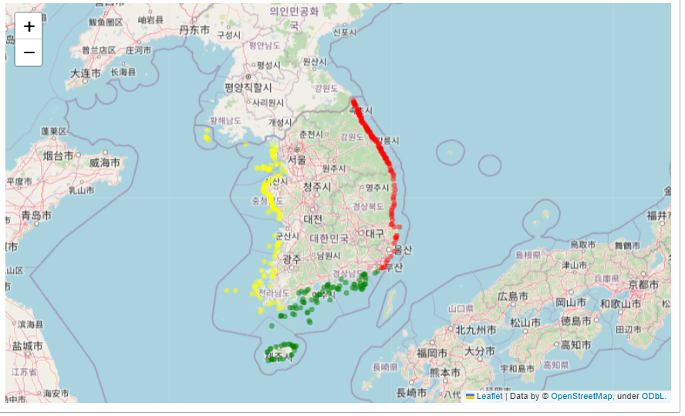
>>
기준 해수욕장 선정
API 사용 시
행정기관코드, 해수욕장에 부여된 고유순번
Part 2
바다
누리
공통된 것 무엇 ?
3 3 2
공공
데이터

Slide 8
>>
Part 2
염분
해파리
파고
수온
기온, 풍속
하늘 상태
일출 일몰
안전
일반
대기정체지수
자외선
체감온도
지수
일반
투명도
수질등급
해수욕장 서비스

Slide 9
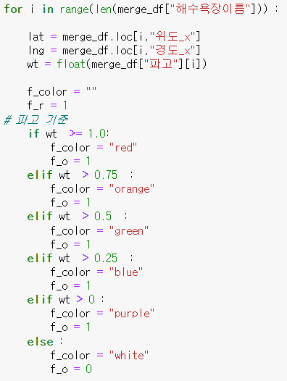
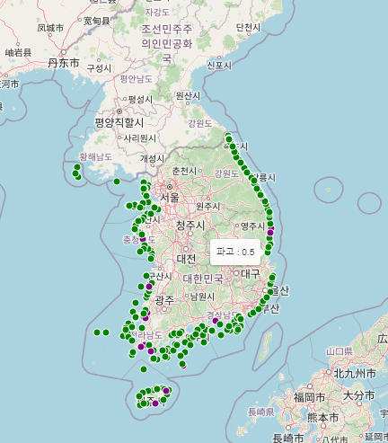
>>
파 고
Part 2
파고의 높이 따른
레포츠 추천
0.5m↓ : 서핑, 패들보드
수영
0.5m~1.5m : 서핑, 바디보드
카약
1.5m↑ : 서핑, 윈드서핑,
서바이벌 스위밍

Slide 10
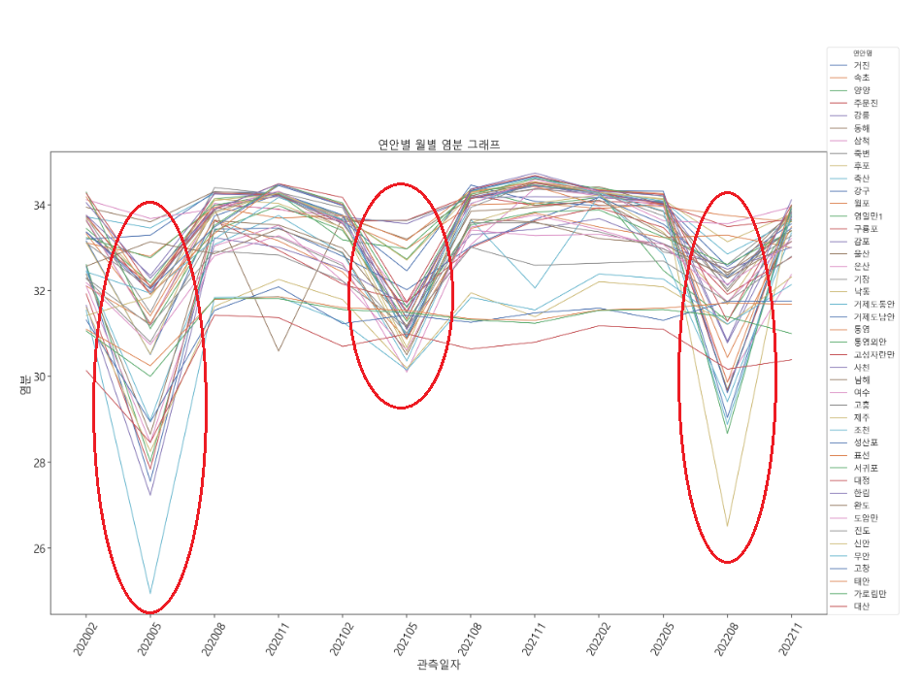
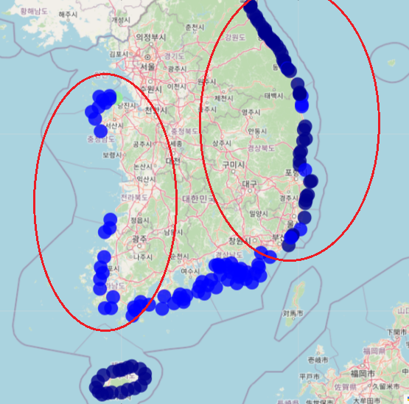
>>
염 분
Part 2
여름
여름
여름
여름 : 강수량
동 고 서 저
서해 : 담수, 동 해 : 라페루즈해협
수심, 깊이 : 서해 << 동해

Slide 11
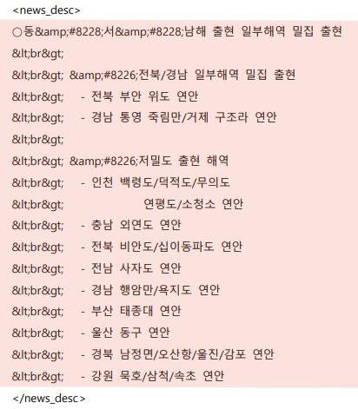
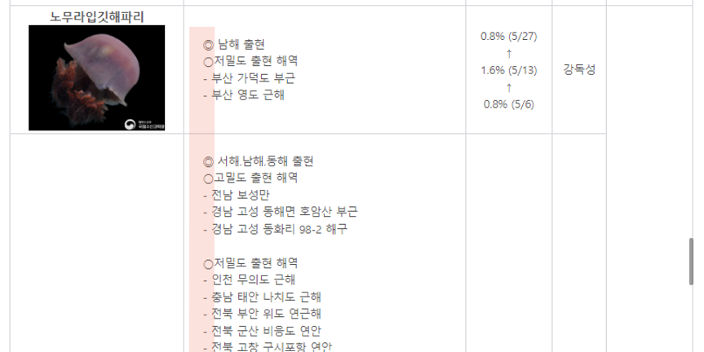
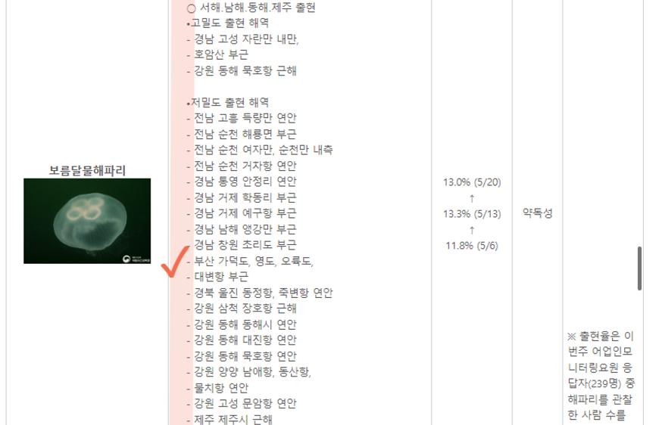
>>
해 파 리
Part 2
1. 2021.5.21일 기준으로 지역 구분자 표시가 바뀜
2. 체크된 곳처럼 해당줄이 길면 새로운 행 ‘-’로 들어감
Notes:
우리나라에서 해파리는 6월~9월에 자주 발견됨
매년 12월~5월까지는 해파리 모니터링을 하지 않음
해수욕장 개장 시기인 만큼 주의가 필요

Slide 12
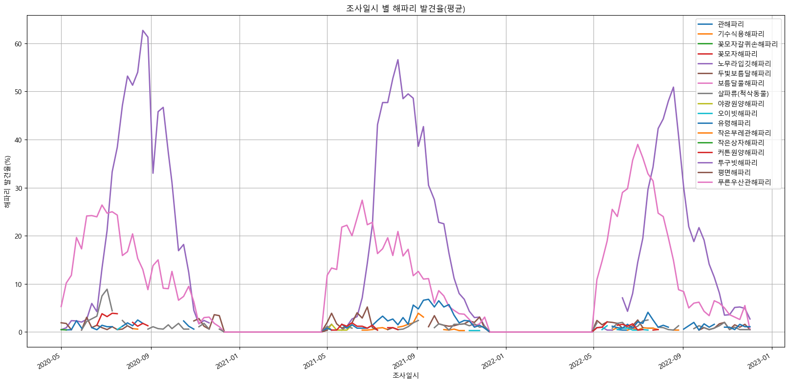
>>
해 파 리
Part 2
Notes:
우리나라에서 해파리는 6월~9월에 자주 발견됨
매년 12월~5월까지는 해파리 모니터링을 하지 않음
해수욕장 개장 시기인 만큼 주의가 필요

Slide 13
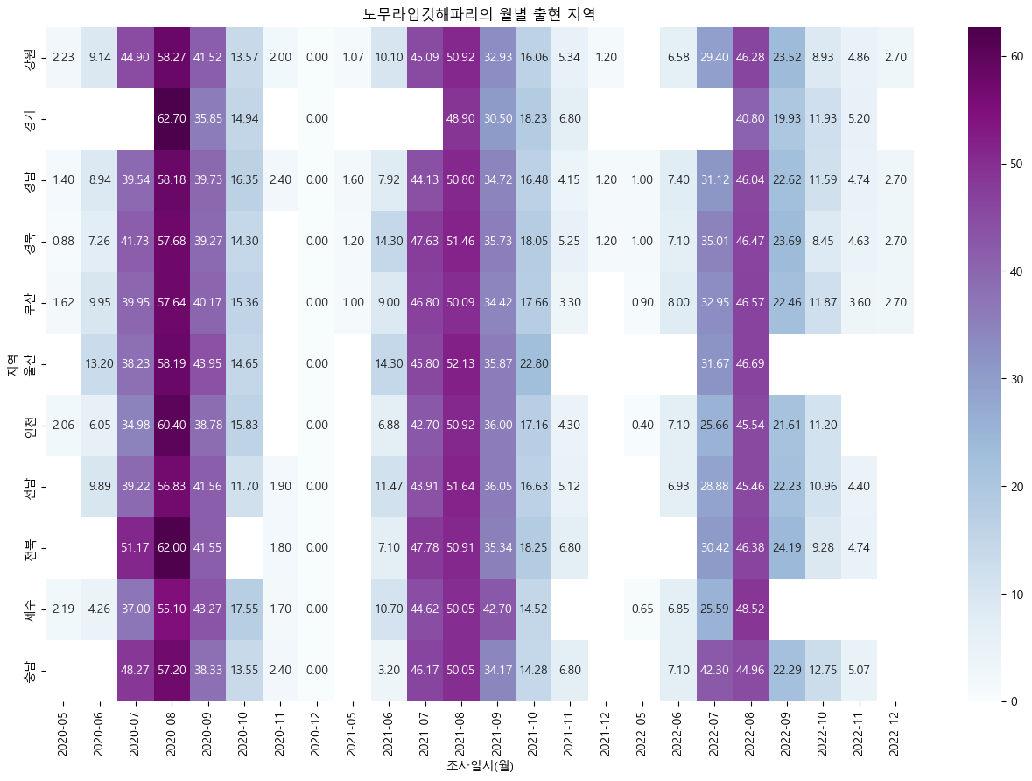
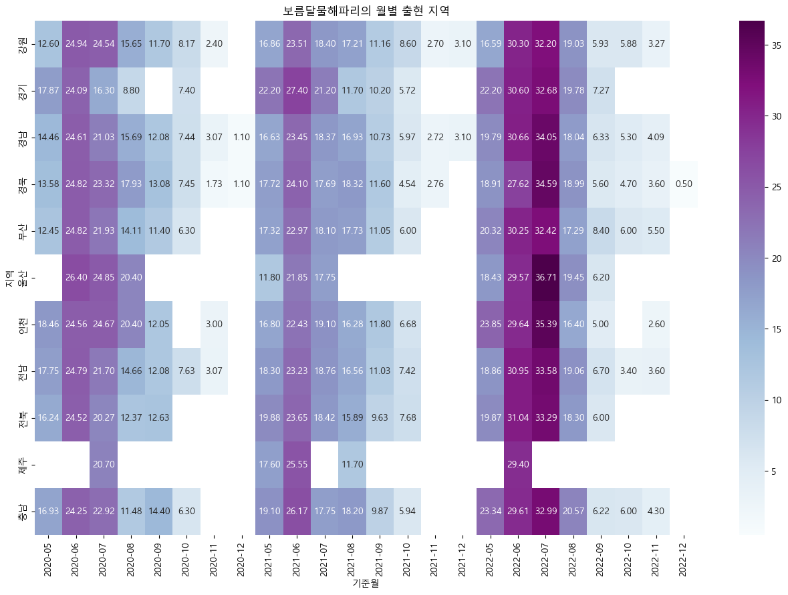
>>
해 파 리(발견율)
Part 2
00
1. 강 독성
2. 약 독성
Notes:
발견율 최상위인 해파리는 강독성인 노무라입깃해파리임
노무라 입깃해파리는 매년 8월에 가장 많이 발견되며, 3년 간의 발견 추이(57.9%→51.0%→46.2%)는 감소하고 있음
발견율 최상위 해파리가 강독성인 만큼 피해예방을 위해 지속적인 모니터링과 해파리 방지막과 같은 예방책이 필요
발견율 차상위인 약독성인 보름달물해파리임
보름달물해파리는 매년 6-7월에 가장 많이 발견되며, 3년 간의 발견 추이(23.4% → 21.3% → 31.9%)는 증가하고 있음

Slide 14
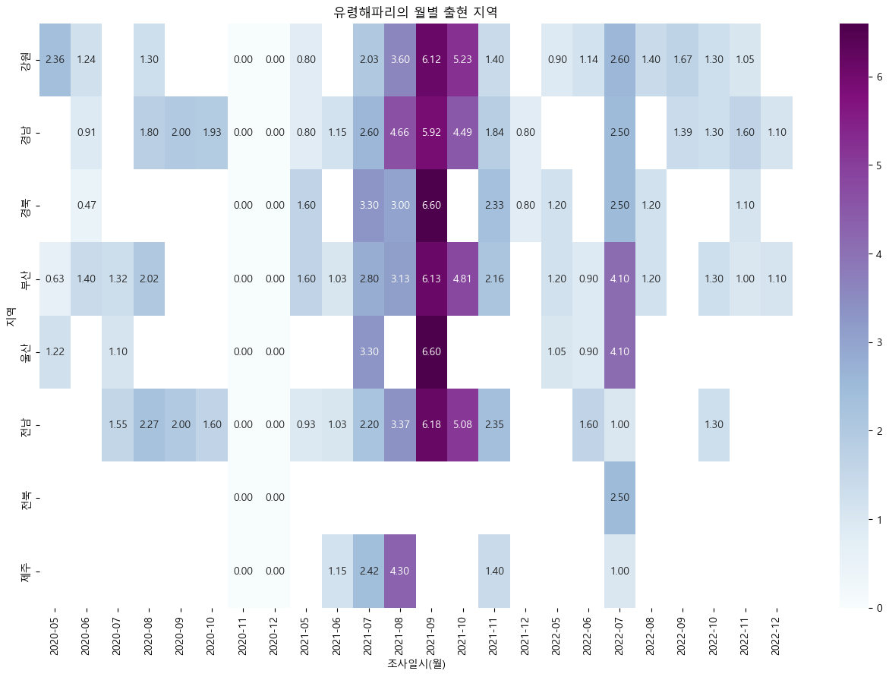
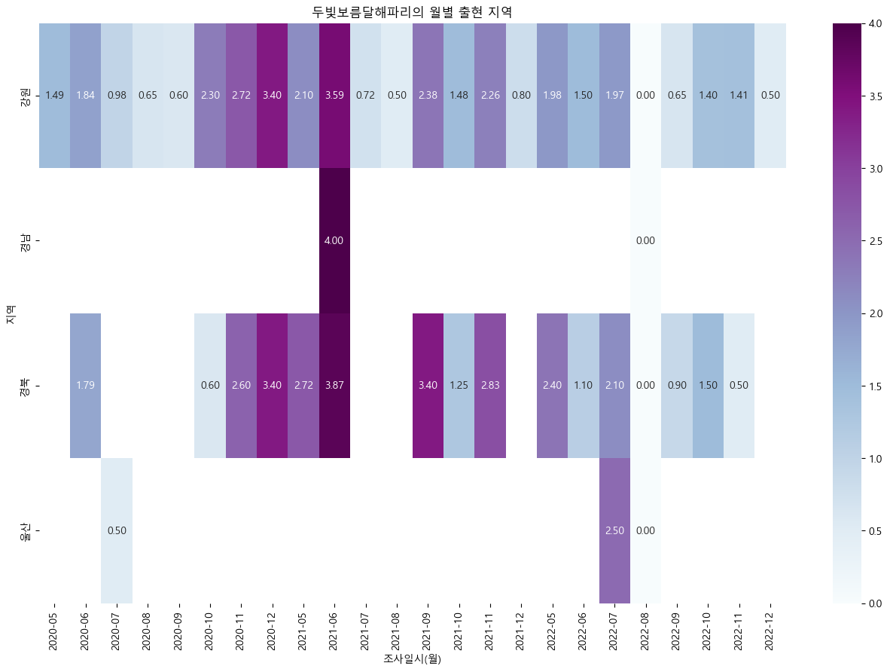
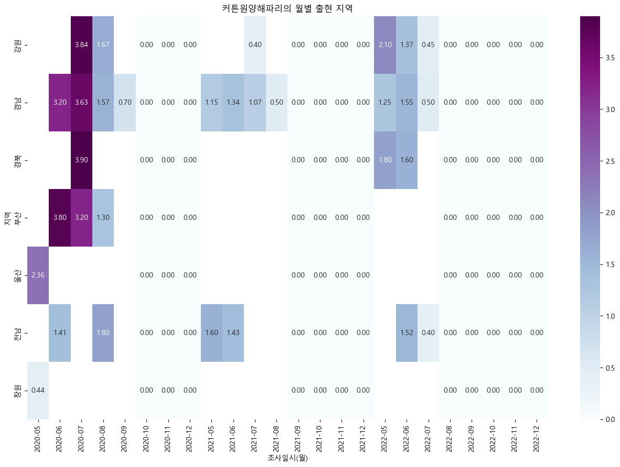
>>
해 파 리(강 독 성)
Part 2
Notes:
우리나라에서 3년 간 발견되는 강독성 해파리 상위 4종(노무라입깃해파리, 유령해파리, 두빛보름달해파리, 커튼원양해파리)
3년 간 평균 발견율은 다음과 같음
노무라입깃해파리(34.8%), 유령해파리(3.0%), 두빛보름달해파리(2.1%), 커튼원양해파리(1.9%)
최상위 해파리 대비 다른 강독성 해파리의 발견율은 매우 미비하고, 발견지역 역시 산발적임

Slide 15
>>
Part 2
염분
해파리
파고
수온
기온, 풍속
하늘 상태
일출 일몰
안전
일반
대기정체지수
자외선
체감온도
지수
일반
투명도
수질등급
해수욕장 서비스

Slide 16
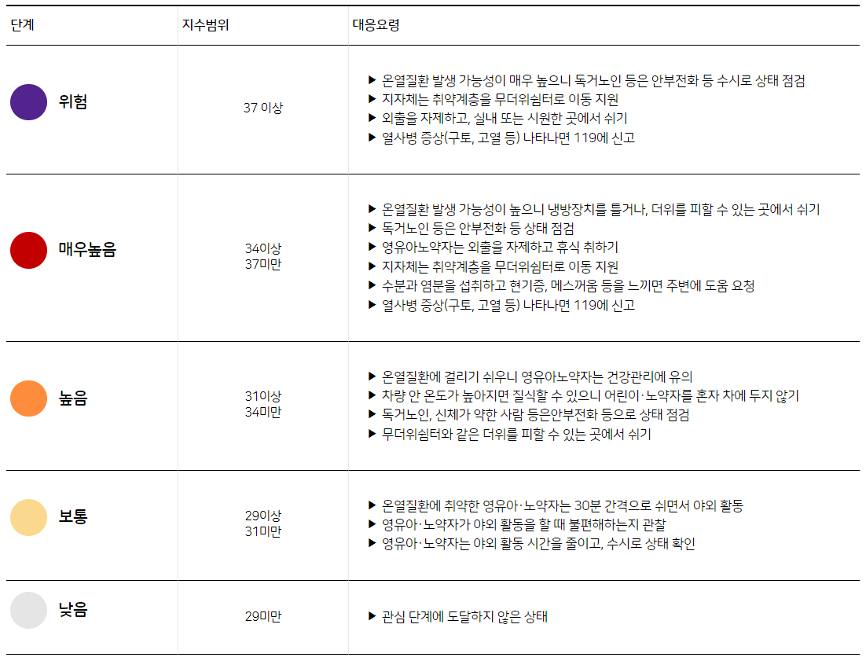
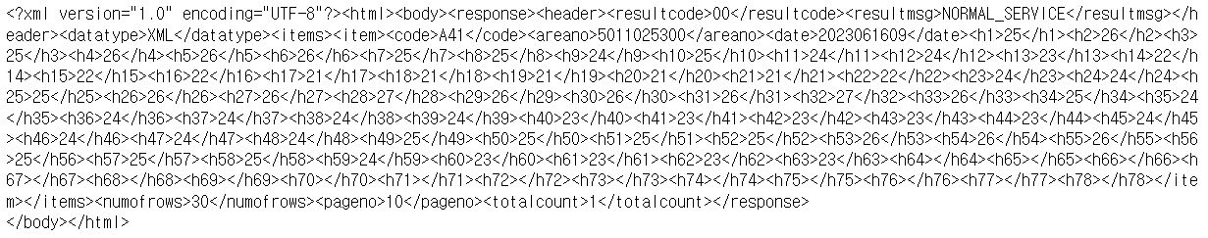
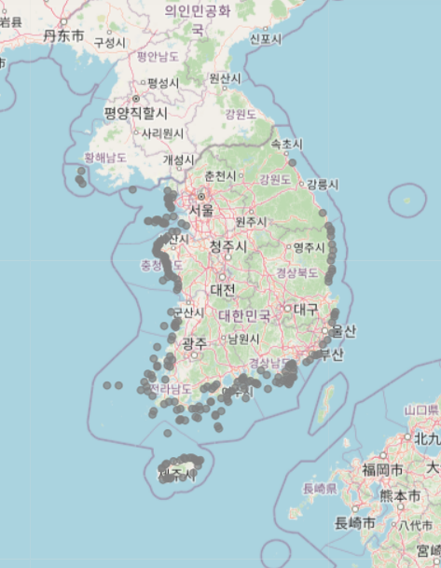
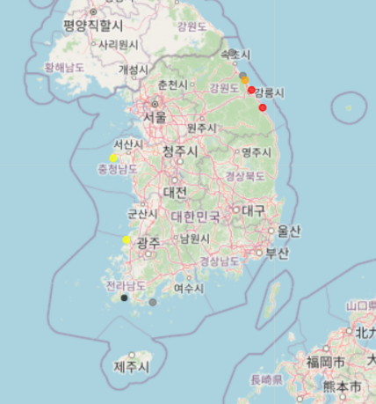
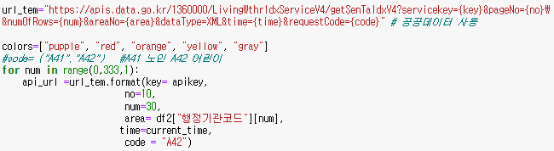
>>
체 감 온 도
Part 2
실시간
예 시

Slide 17
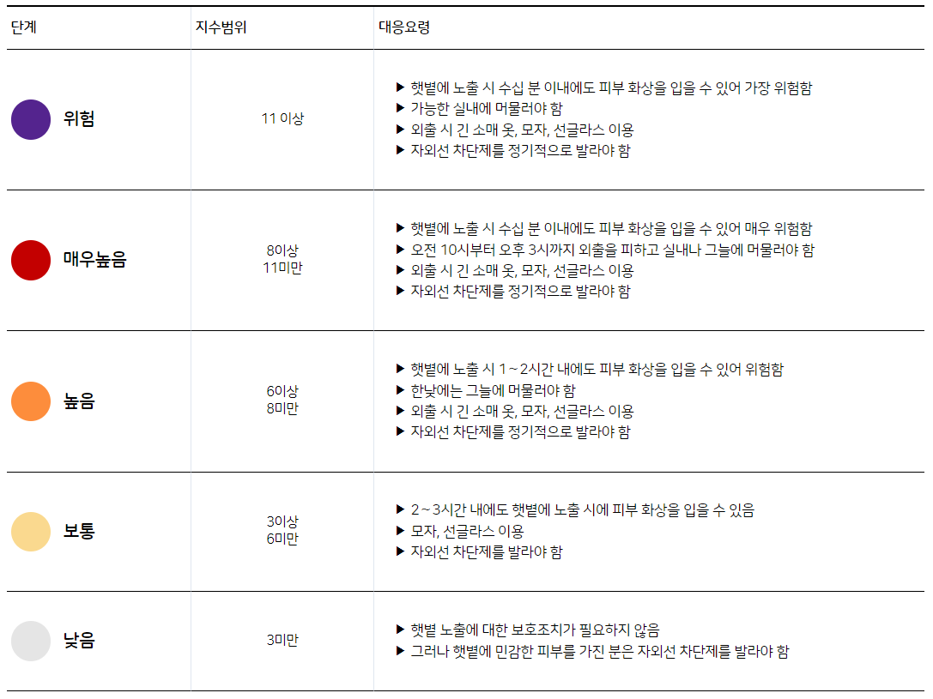
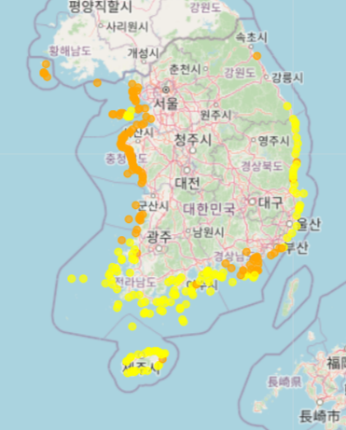
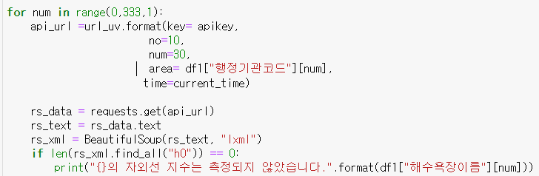
>>
자 외 선 지 수
Part 2

Slide 18
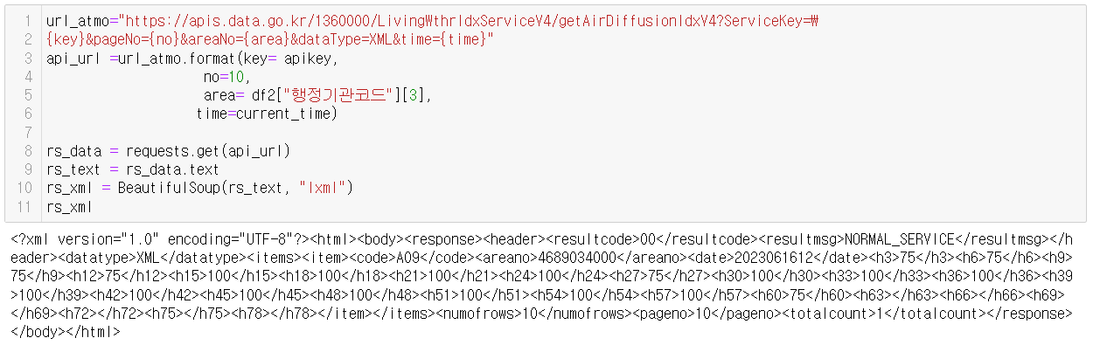
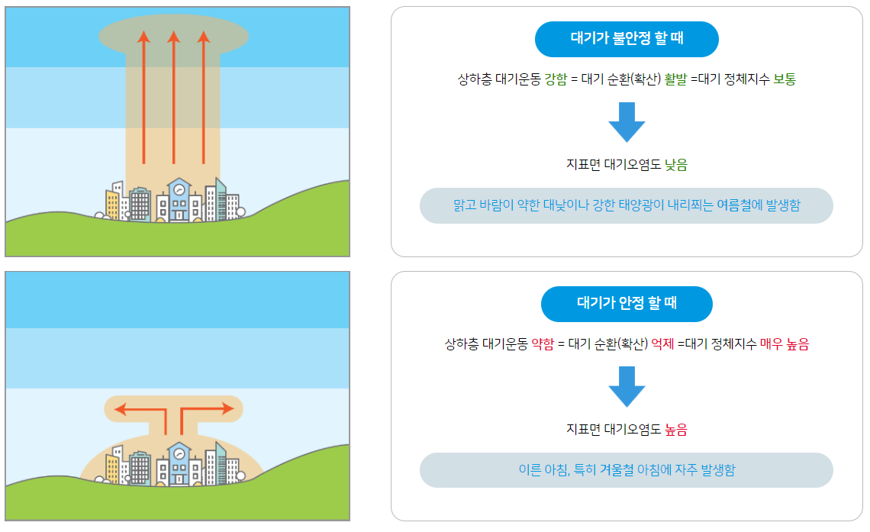
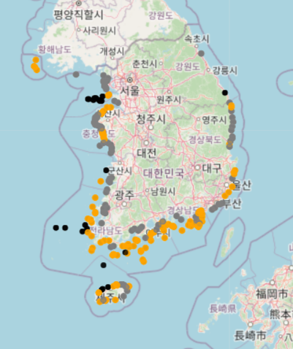
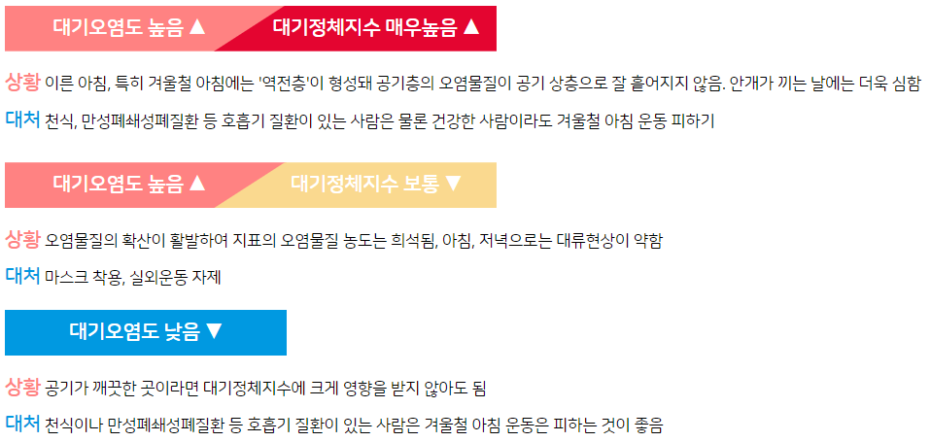
>>
대 기 정 체 지 수
Part 2

Slide 19
>>
Part 2
염분
해파리
파고
수온
기온, 풍속
하늘상태
일출일몰
안전
일반
대기정체지수
자외선
체감온도
지수
일반
투명도
하늘 상태
수질등급
해수욕장 서비스

Slide 20
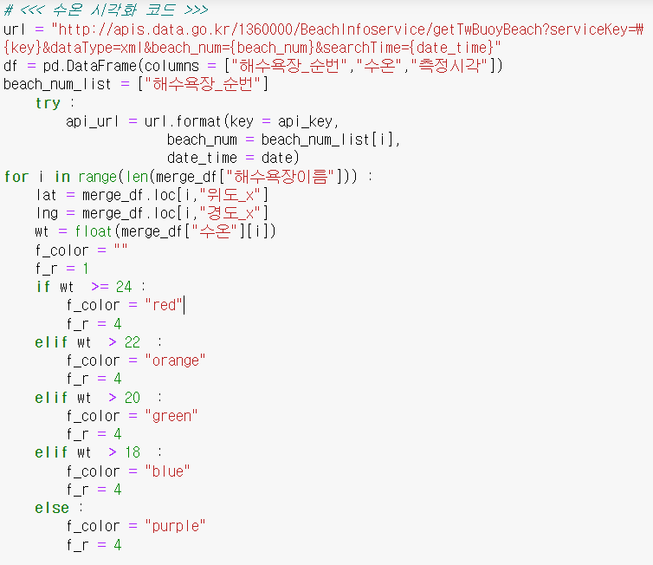
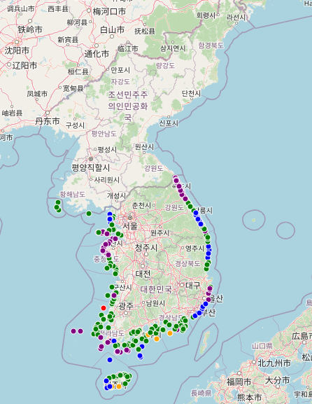
>>
수 온
Part 2
해 수 욕
어른 : 23°↑ 최적
어린 : 25°↑ 최적
자제 : 21° ↓

Slide 21
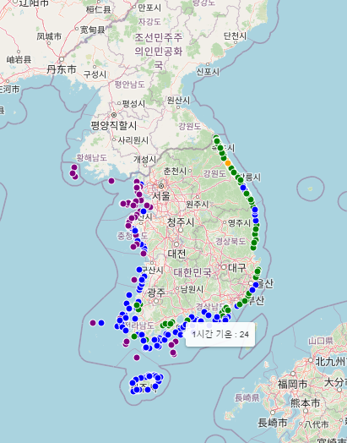
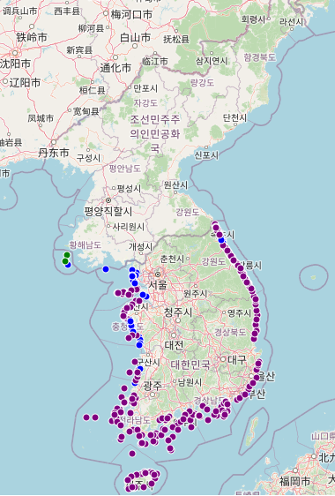
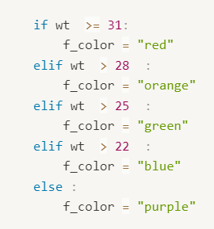
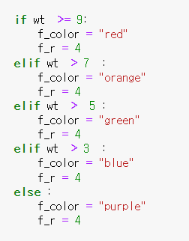
>>
기온, 풍속
Part 2
기온
풍속

Slide 22
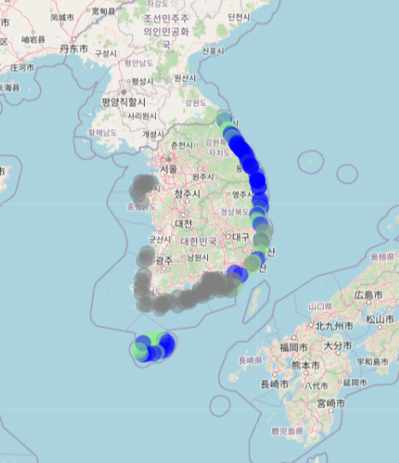
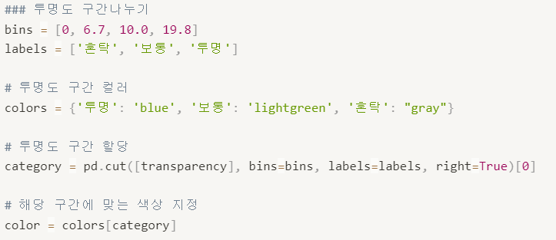
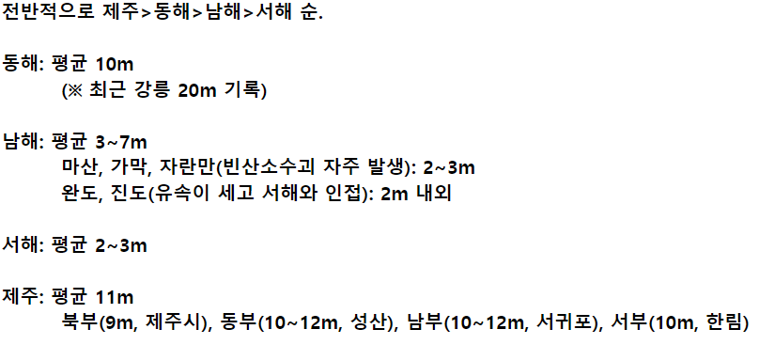
>>
투 명 도
Part 2
투명도(transparency) :
투명도판(직경 30cm의 백색 원판)
해수 중에 내려 위에서 보이지 않을 때의 한계 깊이
로 표시한다.
그늘진 곳이나 태양의 반사가 없는
표면에서 측정한다.

Slide 23
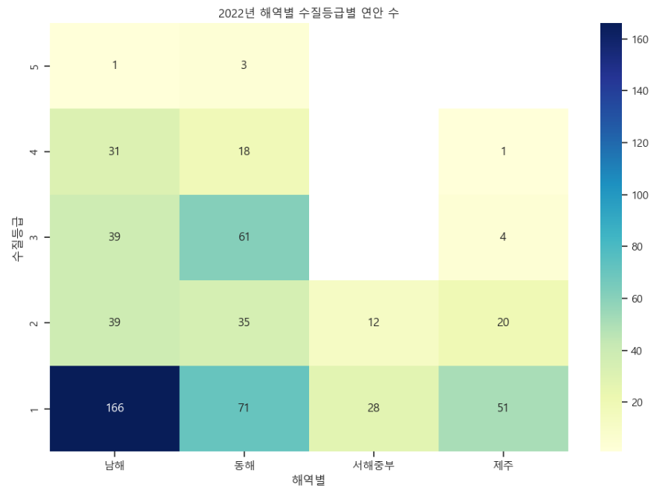
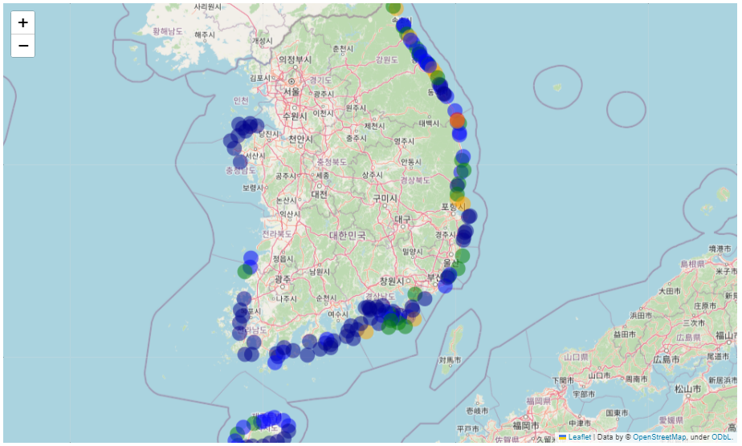
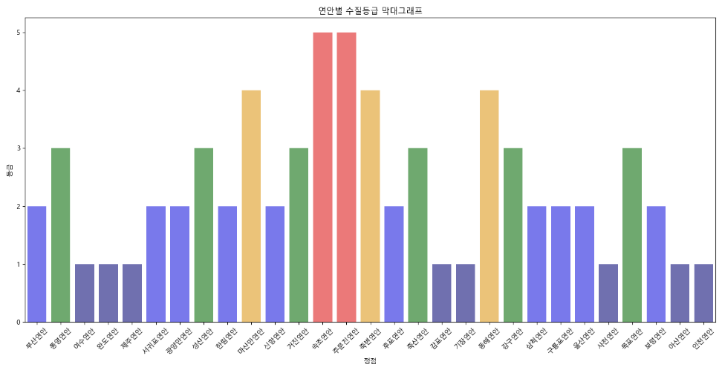
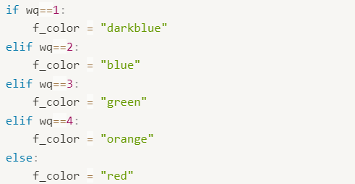
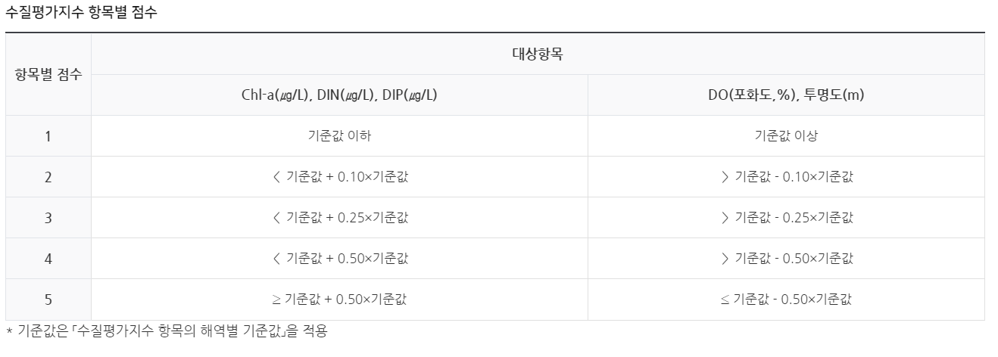
>>
수 질
Part 2
수질 등급
1등급> 2등급> 3등급> 4등급> 5등급

Slide 24
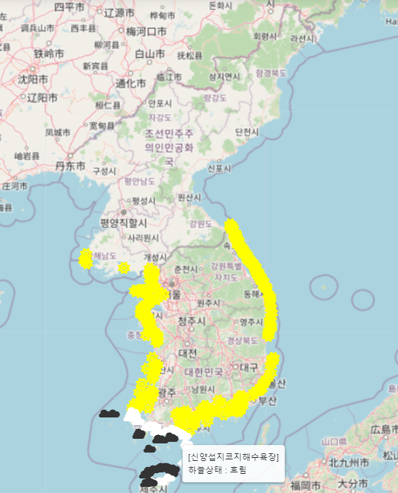


>>
하늘 상태
Part 2
전체
확대

Slide 25



>>
조석
Part 2
조석
조석

Slide 26



>>
일출, 일몰
Part 2
일출
일몰

Slide 27




>>
해수욕장 정보
Part 2
화장실
편의시설
주차요금
이용요금

Slide 28
3
결론 : 기 대 효 과

Slide 29
“
해당 해수욕장 및 바다 근처의 숙박업소, 식당, 레포츠센터
등과 연계하여 고객유치 및 광고 효과을 누리는 서비스
익히 알려진 요소와 아는 사람들만 아는 요소들을 모아
하나로 제공하는 서비스
이는 바다에 관련된 관광, 스포츠등 활동을 하게 될 경우
참고가 되는 서비스
- BIG OH조 -
“
“
“
“
“

Slide 30



Slide 31
4
Q&A

Slide 32

Q&A

Slide 33
5
출 처

Slide 34
>>
출 처
Part 5
- 각종 api 자료 : 공공데이터
- 자외선지수, 대기정체지수, 체감온도 관련 자료 : 기상청 날씨누리 지수안내
- 수온 관련 자료 : https://www.jjan.kr/article/20110808406811
- 해수욕장 현황 조사 항목 : 우리나라 해수욕장 현황과 발전 방향에 관한 연구, 윤인주,홍장원
- 지도 출처 : SimpleMaps.com: http://simplemaps.com/resources/svg-maps
- 연안별 수질, 염분, 수심 등등 데이터 : 해양환경정보포털, 공공데이터포털
- 부산해수욕장 데이터 : 부산광역시 보건환경정보 공개시스템, 공공데이터포털
- 전국해수욕장 데이터 : 바다누리, TourAPI, 공공데이터포털

